Slide 1
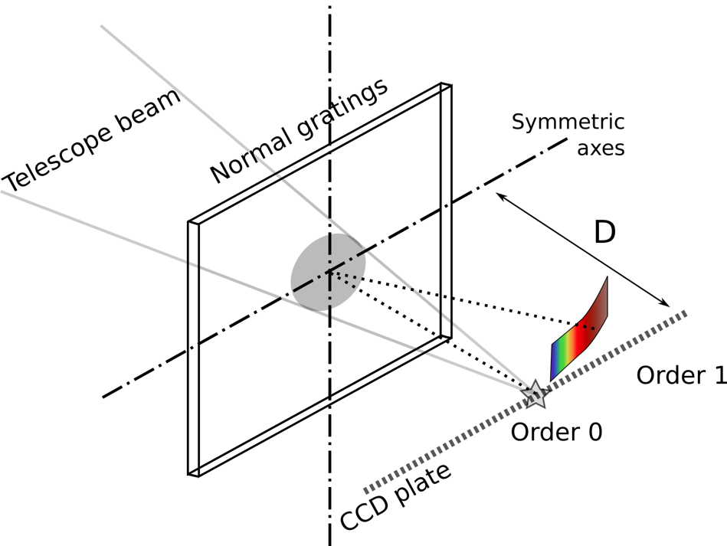
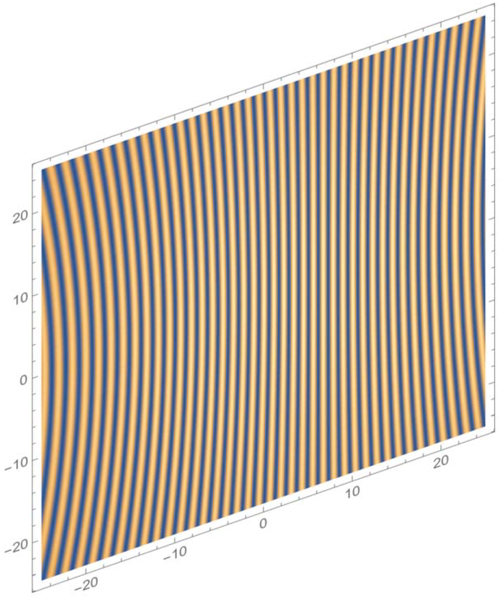
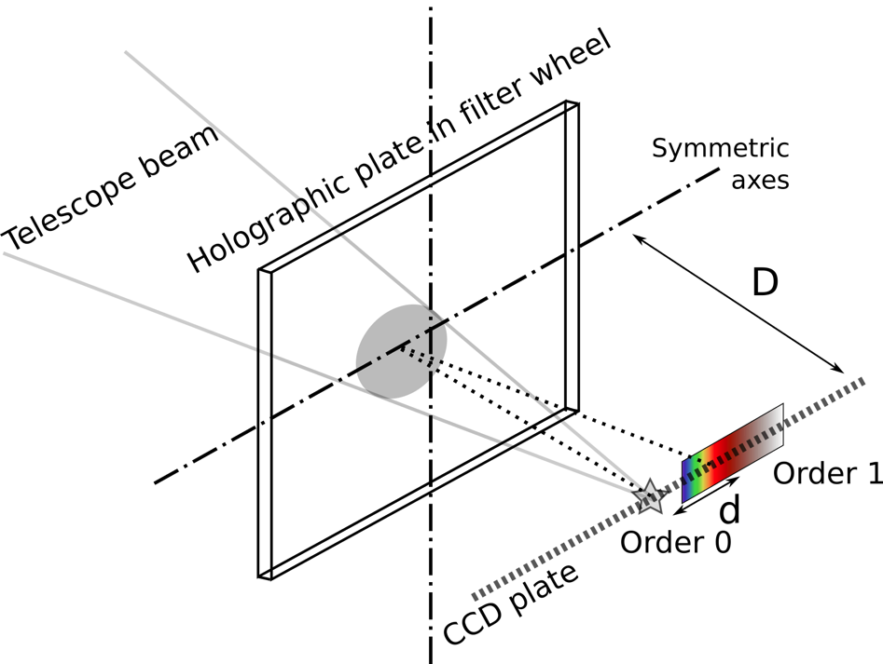
Aperiodic gratings for slitless spectroscopy
Constraints
  Easily switch imager / spectro.
  Unbent spectrograph
  Converging beam
Usual gratings:
  Strong defocus due to optical path variations with the diffraction angle
  Distorsion when used with a converging beam
Auxtel solution: Holographic grating
  forced focus on the focal plane at all wavelengths: 0th and 1rst order at same focus
  No distorsion by design of hologram

Slide 2
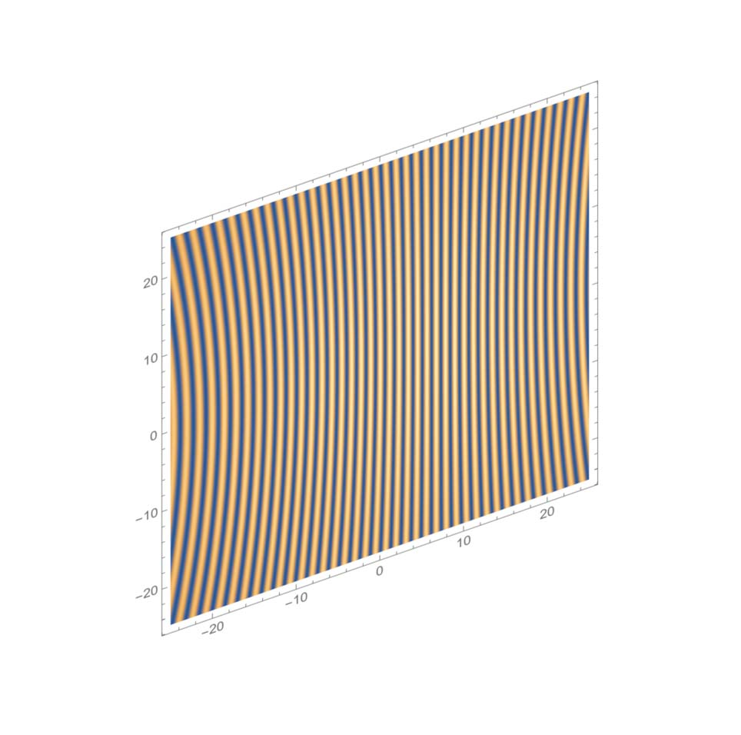
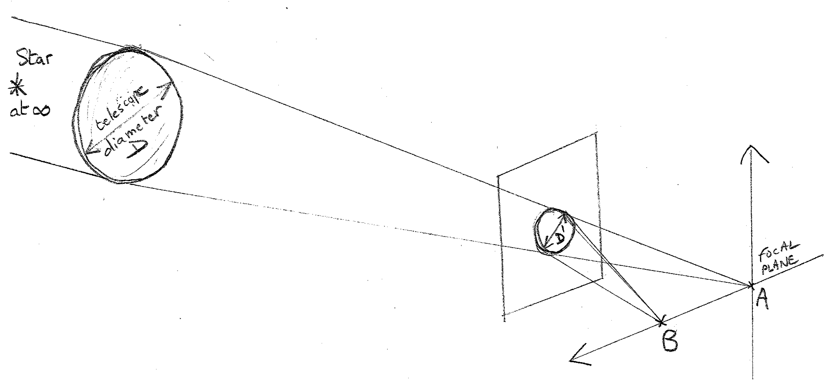
Holographic Optical Element (HOE): concept
Record the hologram: record interference pattern of coherent point-sources in A and B at the requested wavelength (λ = 639nm)
Read the hologram, the optical function: when illuminated by a beam converging in A, produces an image at B for λ = 639nm, and an image along the AB line for other λ.
In theory (infinite and perfect linear hologram): only 0, +1 and -1 orders

Slide 3
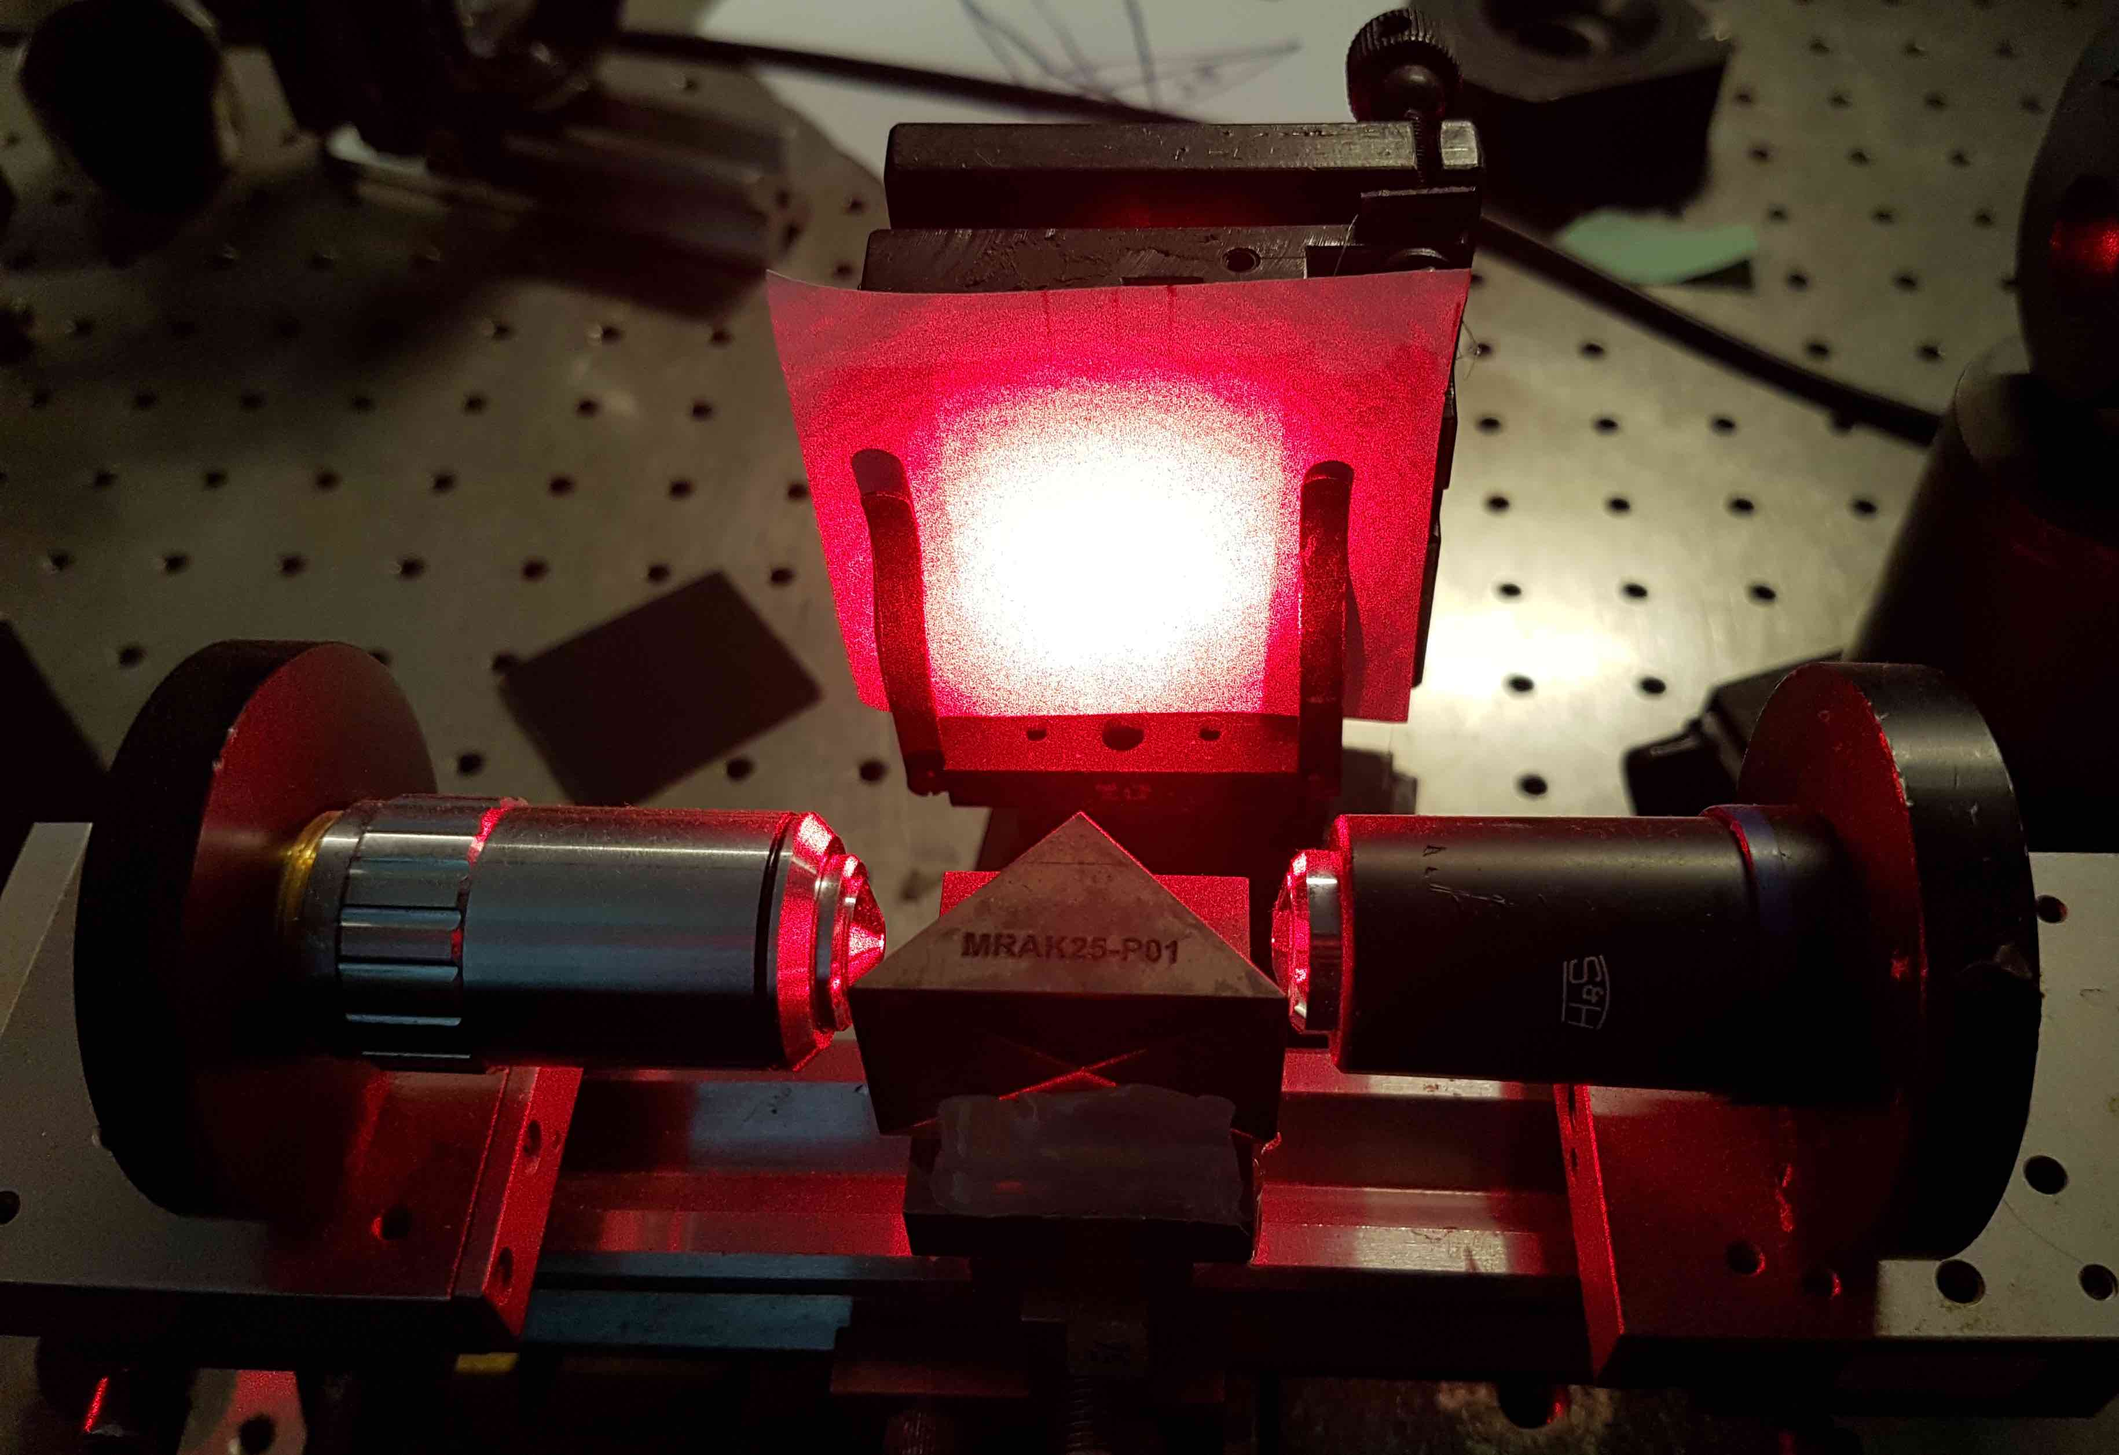
Holographic plate
Prismatic mirror
Point source A (reference wave)
Point source B (object wave)

Slide 4
HOE performances: focus, resolution
Spectrum profile of CALSPEC standard star
O₂
Ronchi 400 l/mm
Phase hologram
Estimates of spectral finesse R=λ/Δλ @Hα
Gratings
- Ronchi 400 l/mm: R ~ 70
- Blazed 300 l/mm: R ~ 125
Holograms
- Photopolymer : R ~ 130
- Phase argentic : R ~ 280
- Amplitude Ag : R ~ 390
Profile width of the dispersed first order light, as a function of the wavelength (Gunn-z passband)
-> Commensurable with the expectations from simulations (ZEMAX)
-> Low performance of the photopolymer hologram due to the extra glass layer (no anti-reflective)

Slide 5
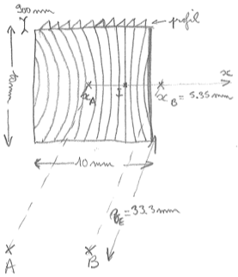
Réseau synthétique pour StarDice
Hauteur motif = 900nm
Objectif: graver un réseau apériodique à profil en dent de scie (asymétrique) non réalisable en holographie
Pourquoi dent de scie?
  100% de la lumière part dans l’ordre 1 (à une longueur d’onde choisie)
Pourquoi apériodique?
  Equivalent holographique: fonction de focalisation à l’ordre 1 au point souhaité
  On peut même avoir une focalisation différente entre l’ordre 0 et l’ordre 1
Δ_{max}=450nm

Slide 6
Schéma de principe

Slide 7
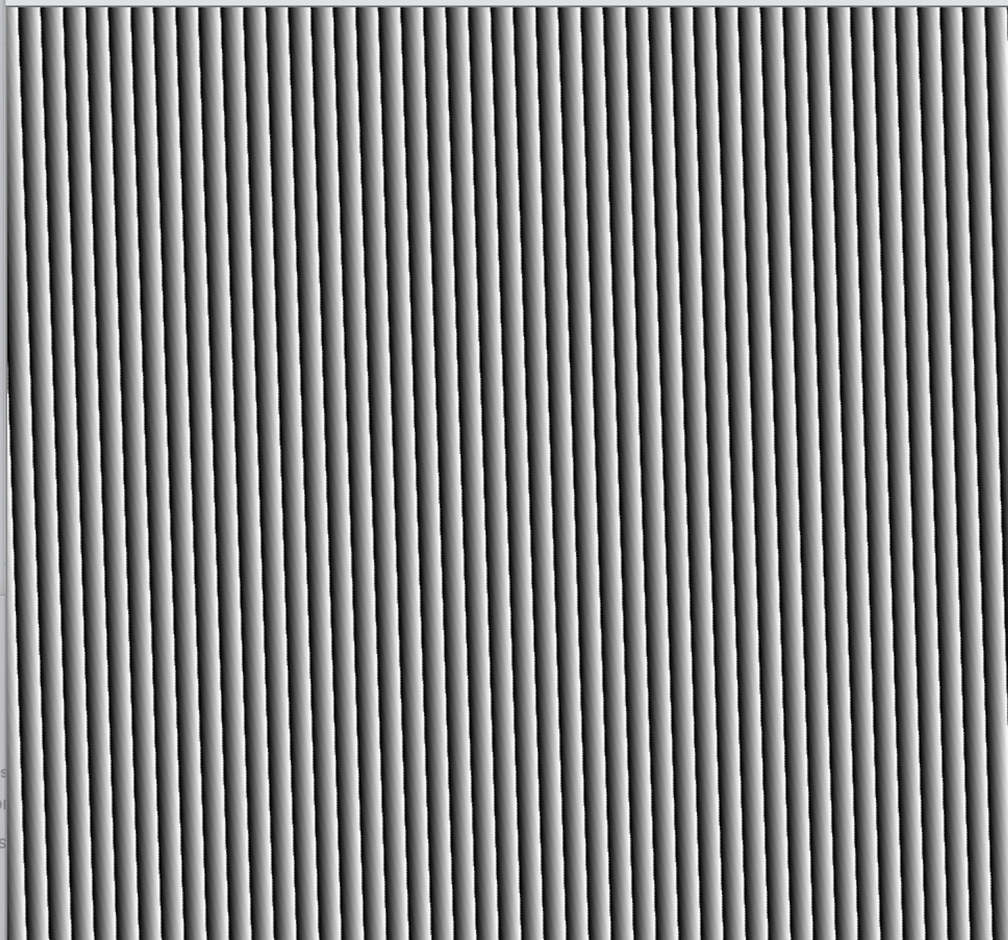
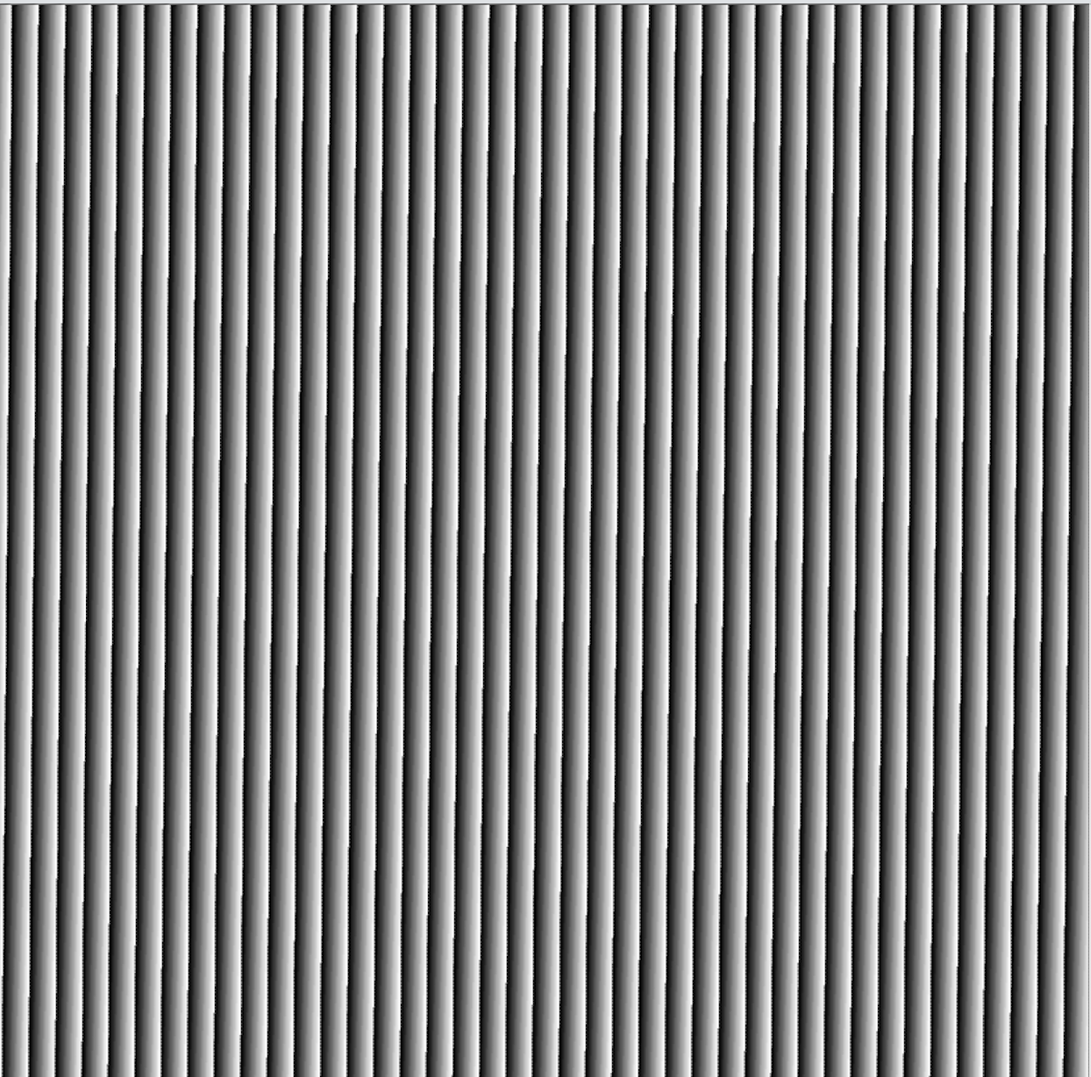
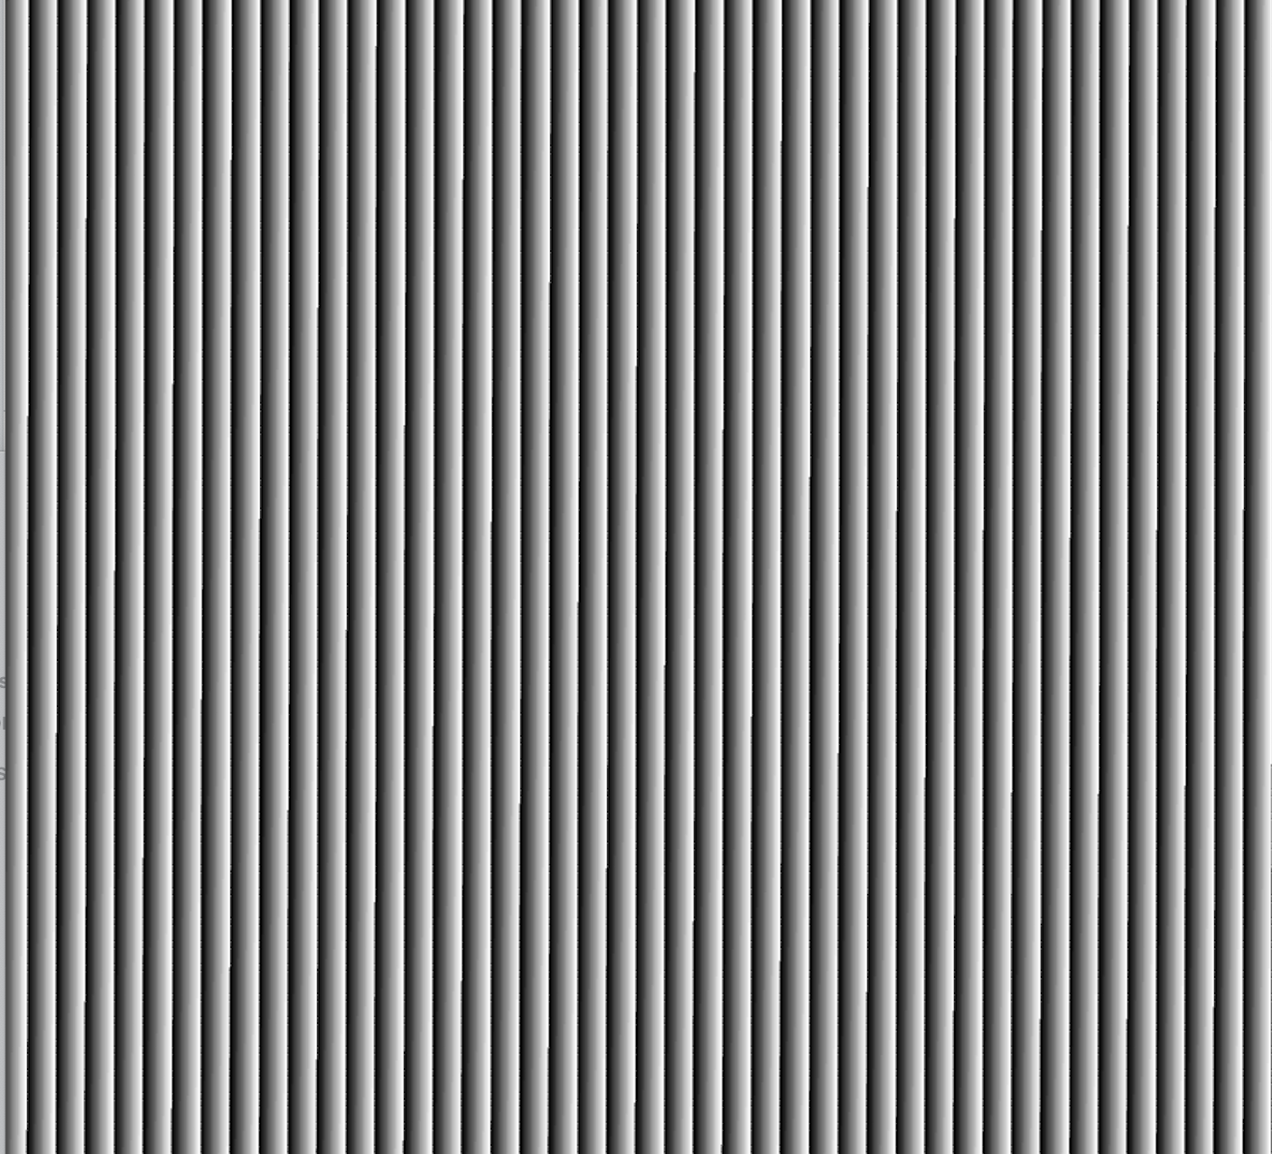
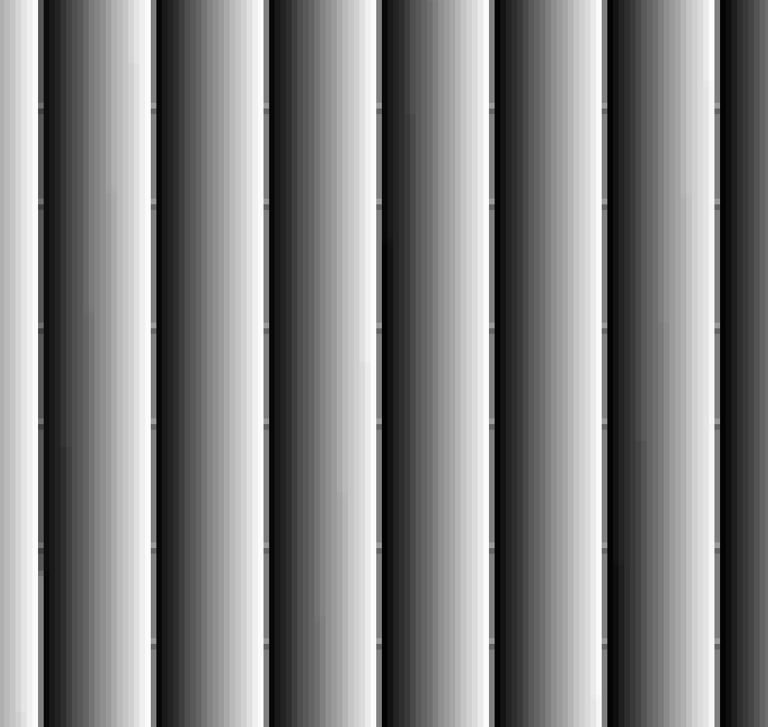
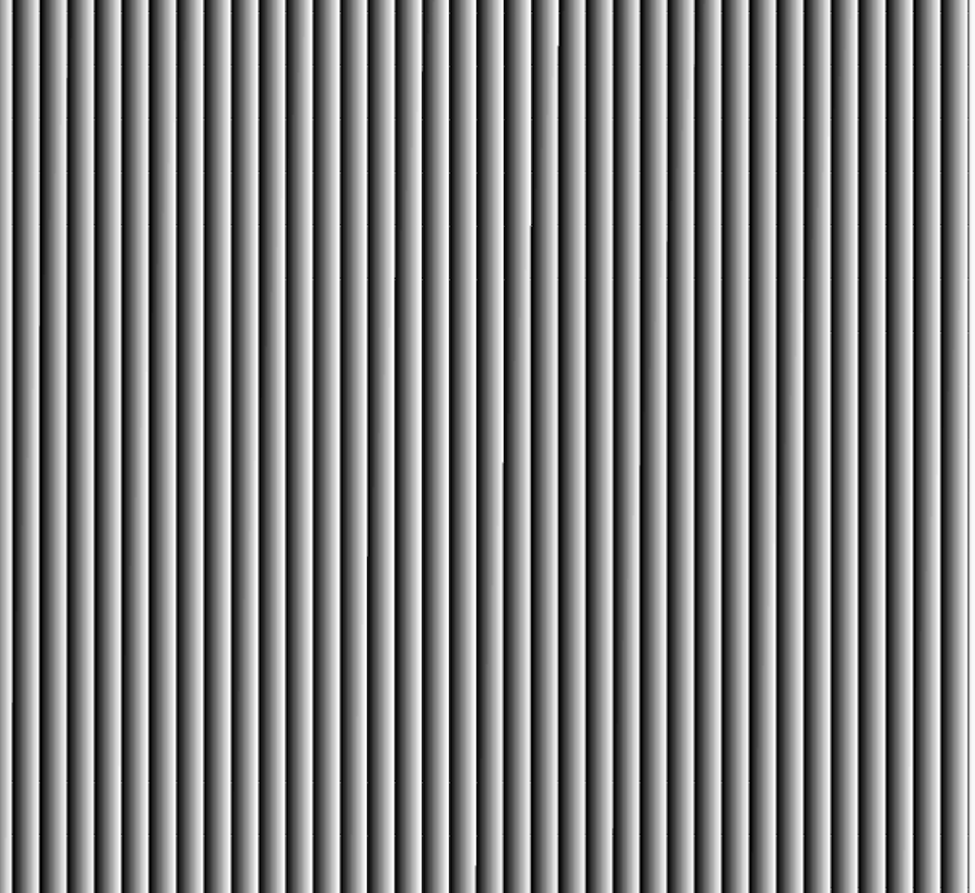
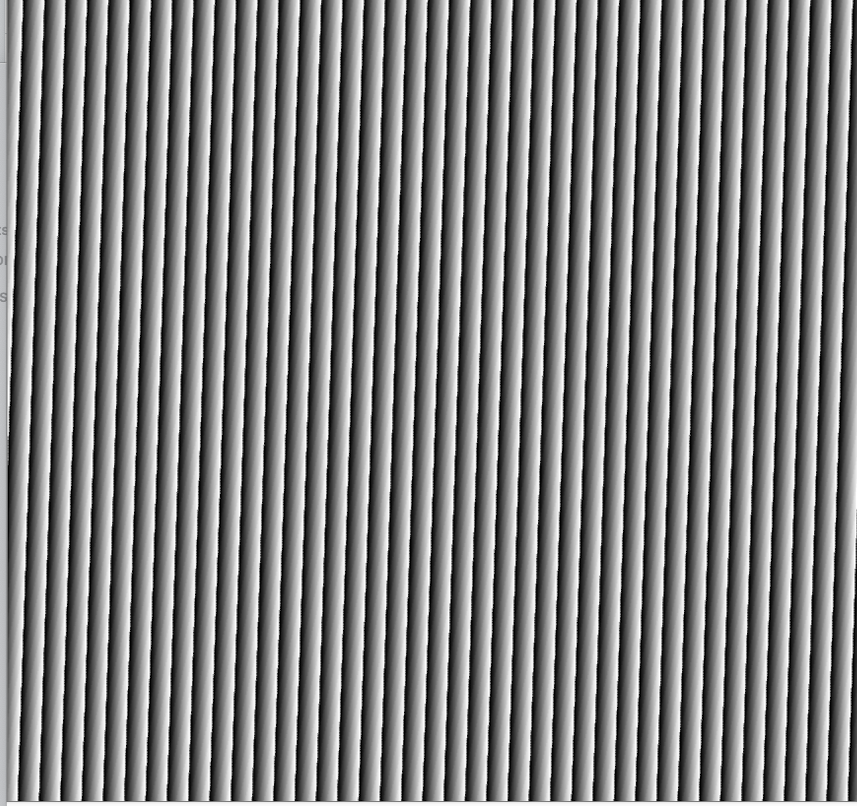
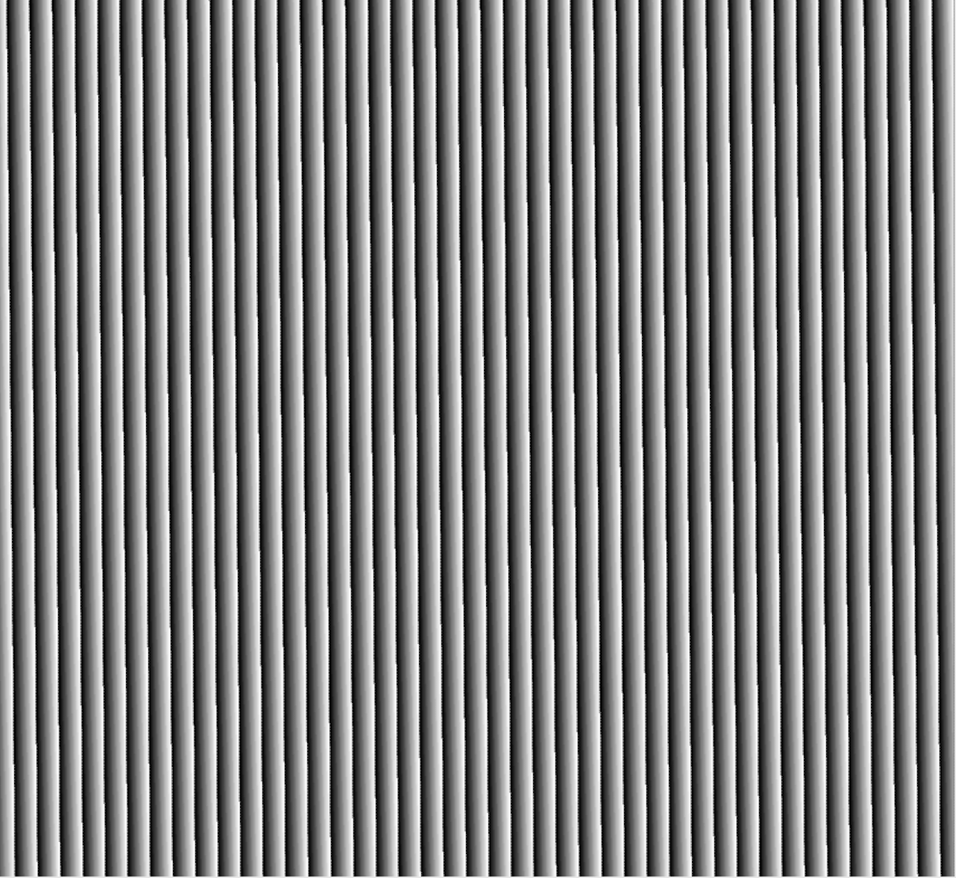
Vérification image générée pour gravure
Image de 1cm² (résolution 0.2μ, 8 bits, 175Mo) produite par combinaison de
- figure d’interférences à 2 sources ponctuelles
- profil du motif (lentement variable) en dents de scie
Détail du profil central
zoom
bas-gauche
zoom
bas-droite

Slide 8
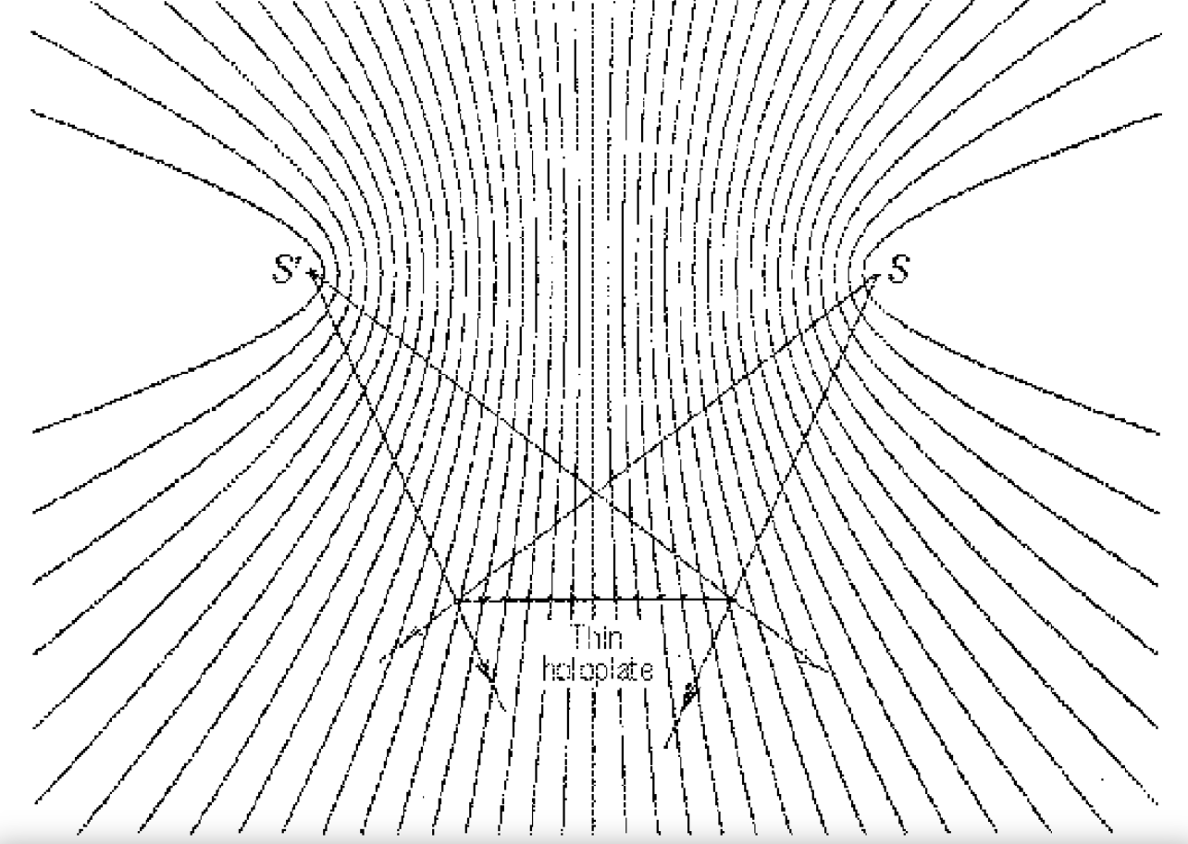

Slide 9
R&D fabrication motif en relief
Contacts préliminaires pour synthèse additive
Fournir une carte 3D
  Jean-Eric a fabriqué une image combinant le motif élémentaire et le dessin généraldes lignes du réseau.
Fabrication d’un élément 1cm²
  > Relancer

Slide 10
COMPLEMENTS

Slide 11
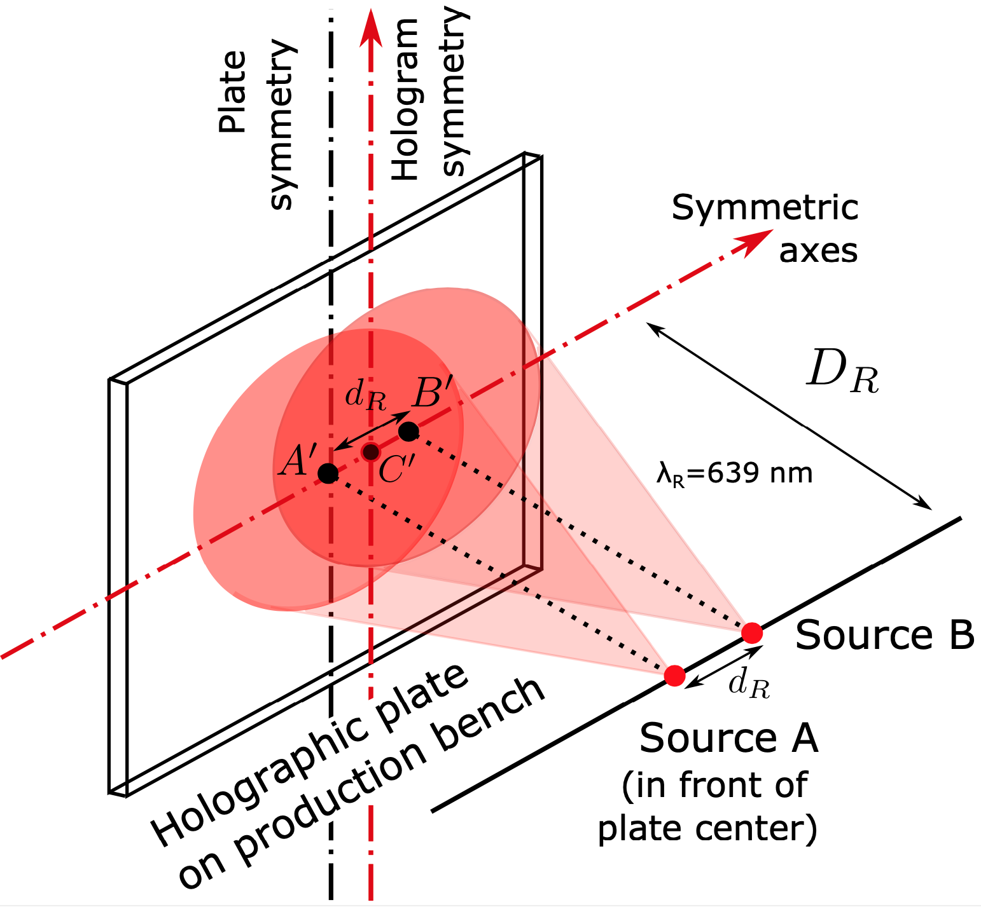

Slide 12
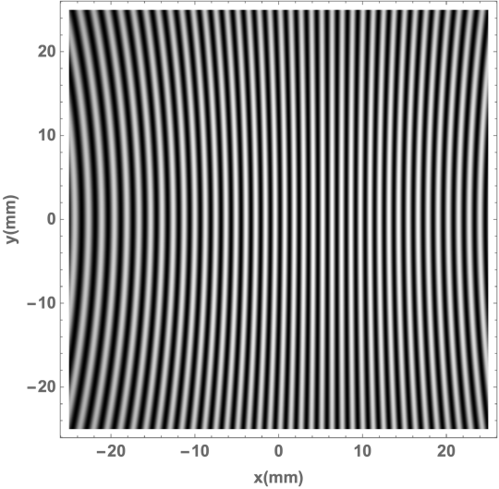

Slide 13
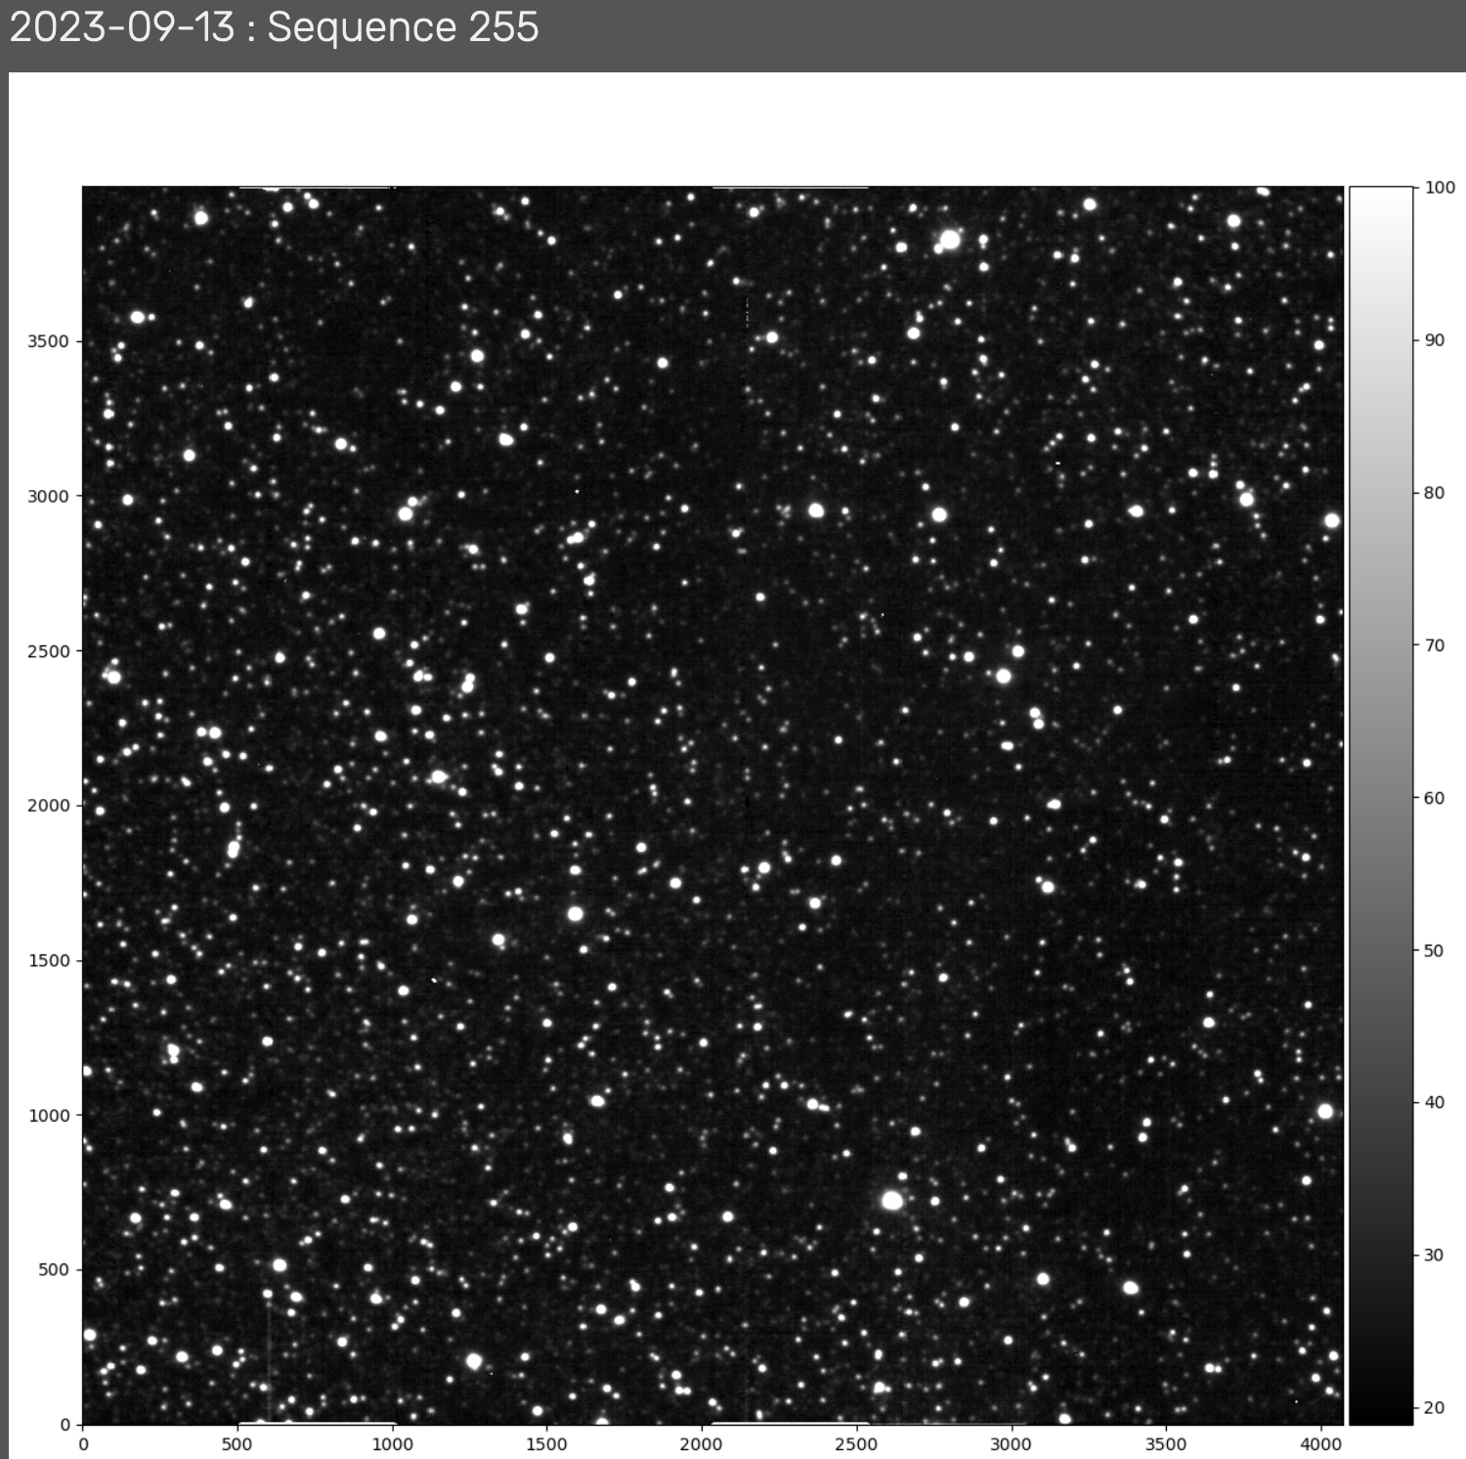
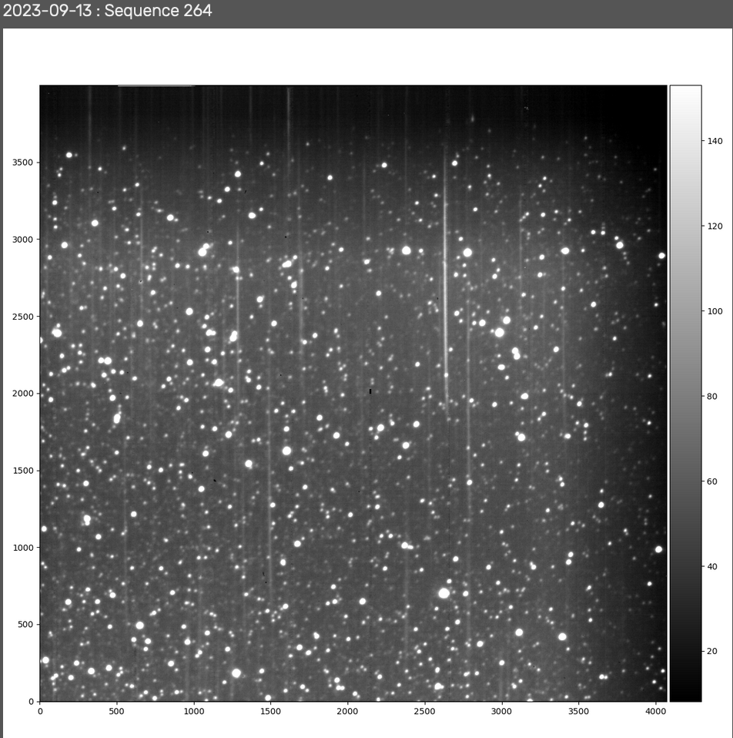
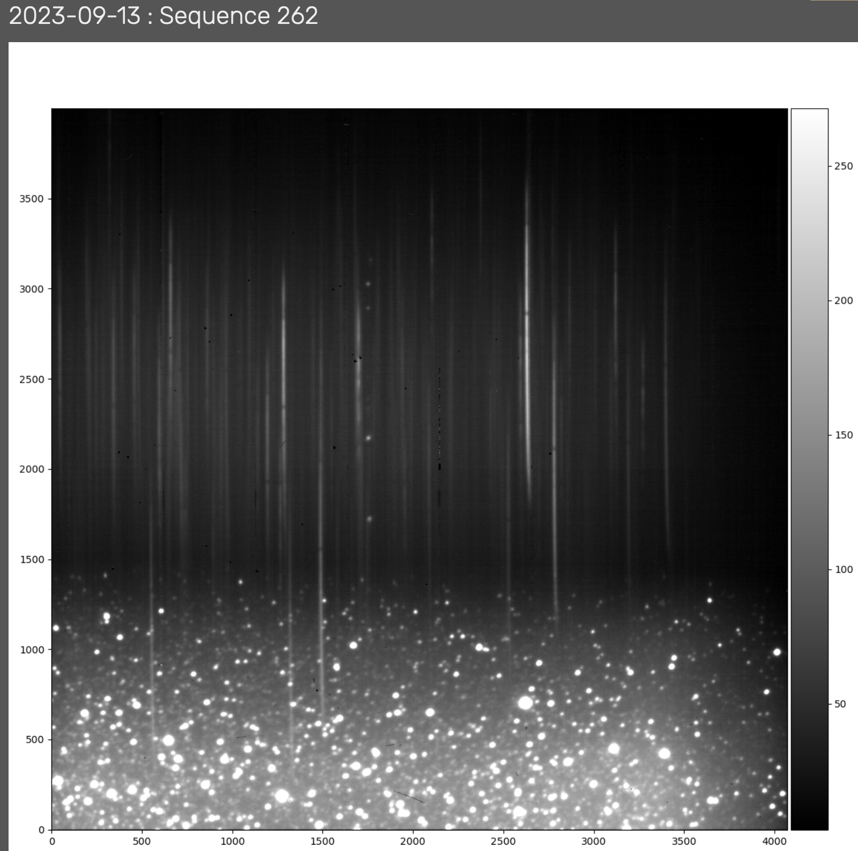
PNG356.9+04.4

Slide 14
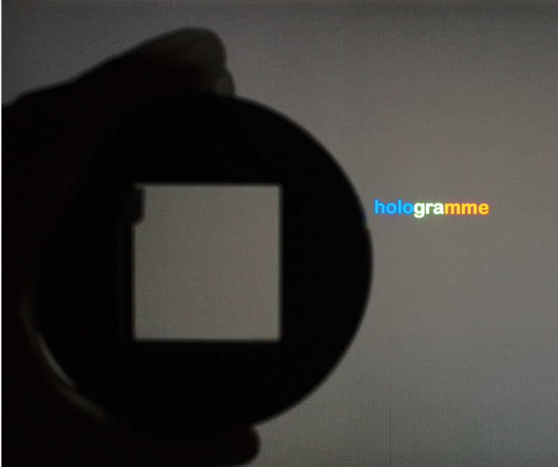
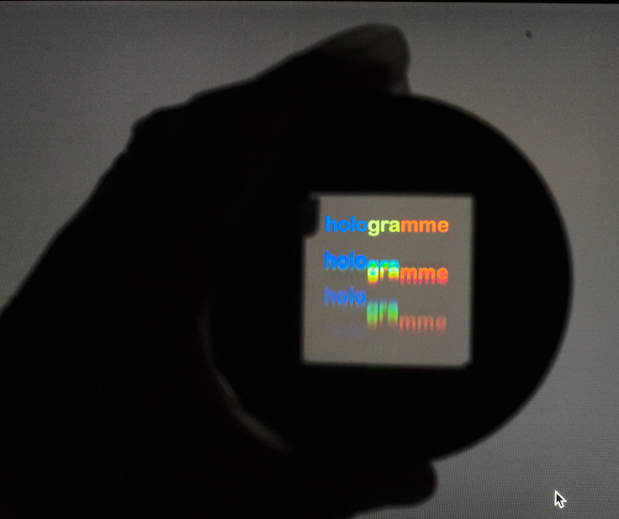
Hologramme

